Slide 1

Présentation architecture distribuee
Projet sur le site pole emploi et le boncoin

Slide 2
EXECUTIVE SUMMARY
Problématiques
Etat de l’art
I. Source de données
II. Technologies Utilisés
III. Traitement des données
IV. Visualisation des données avec Power Bi
Conclusion

Slide 3
Problématiques
L'objectif de ce projet est de voir si il y'a une corrélation entre les bassins à fort concentration d'emploi et le loyer des logements.

Slide 4
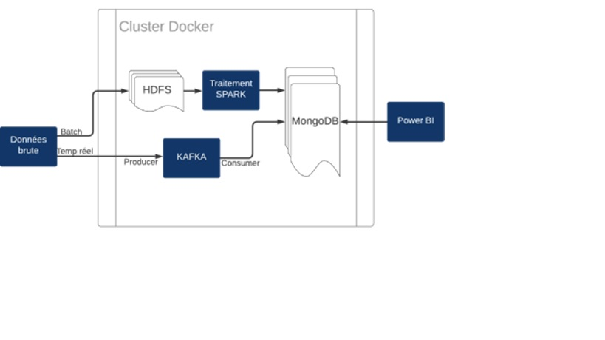
Etat de l’art

Slide 5
I. Source de données
Pole Emploi API
Le Bon Coin API

Slide 6
II. Technologies Utilisés
Pandas
MongoDB
Docker
Kafka

Slide 7
III. Traitement des données
Le traitement des données est fait avec Pandas

Slide 8
IV. Visualisation des données avec Power Bi
La visualisation est fait avec pandas

